Slide 1
IP ADRESLEME
10.Hafta
Nbp112 ağ temelleri

Slide 2
TCP/IP ADRESİNİN SINIFLARI
Ağ üzerinde haberleşecek her sistem birer IP adresi kullanır.
Bu IP adreslerinin her biri birbirinden farklıdır.
IP adresleme, TCP/IP protokol kümesinin yönlendirme katmanı (3.katman) protokolü ile kullanılır.
AKÜ UEMYO

Slide 3
Ipv4
Bilgisayarların birbirleri ile doğru bir şekilde iletişim kurabilmesi için aynı dili konuşmaları gerekmektedir.
IP adresi, bu iletişimin doğru bir şekilde kurulmasını sağlar.
İletişimin düzgün bir şekilde kurulabilmesi için, ağa bağlanan tüm cihazların IP adreslerinin birbirinden farklı olması gerekir.
Sistemde aynı IP adresine sahip birden fazla cihaz varsa iletişim kurulamaz ve çakışma
meydana gelir
AKÜ UEMYO

Slide 4
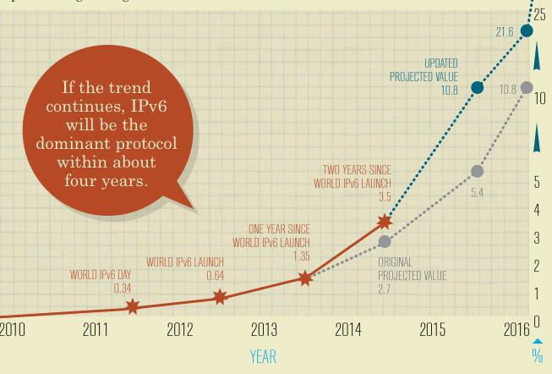
Ipv4
Günümüzde yaygın olarak Ipv4 (İnternet Protokol Versiyon4) adresleme tipi kullanılmaktadır.
Ipv6 Haziran 2012 tarihinden itibaren yaygın kullanıma açılmıştır. 2021 yılına kadar internet kullanıcılarının yaklaşık yarısının bu sisteme geçeceği düşünülmektedir.

Slide 5
Ipv4
Bu IP adresleme sistemi toplam 32 bitten oluşur. 32 bit, sekizerlik gruplara ayrılarak gösterilir.
Her bir sekizerlik gruba oktet adı verilir.
Her bir IP adresinde toplam 4 adet oktet vardır. Bu rakamlar 0 ile 255 arasındadır.
Örneğin 192.175.32.4 bir IP adresidir. Her bir oktet nokta ile birbirinden ayrılır.
Bu Ipv4 adresleme ile 2³² yani 4 milyardan fazla adres üretilebilmektedir.

Slide 6
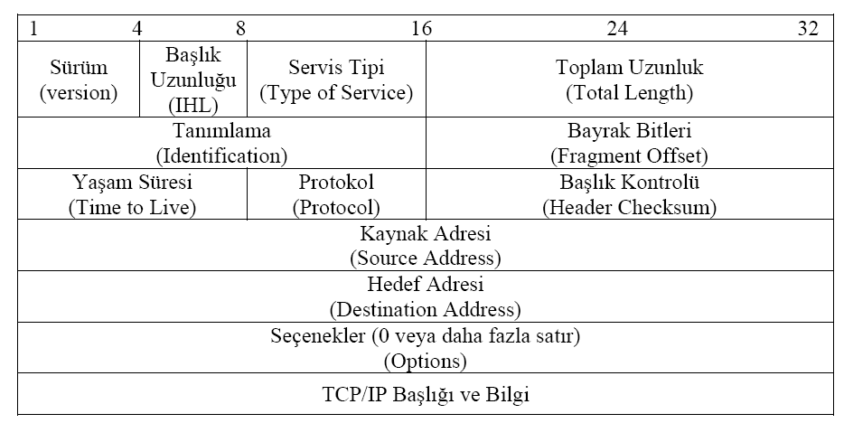
Ip Yapısı
Aşağıda bir Ipv4 paketinin yapısı gösterilmiştir. IP paketlerine datagram adı verilir.

Slide 7
Ip Yapısı
IP paketindeki alanların içerikleri aşağıda belirtilmiştir.
 Sürüm (Version): Bilgi alışverişinde kullanılan IP sisteminin hangi sürüm olduğunu gösterir.
 Başlık uzunluğu (IP Header Length): Başlık uzunluğunu gösterir. Başlık uzunluğu değişebilmektedir.

Slide 8
Ip Yapısı
 Servis tipi (Type of Service): Gönderilen bilginin hangi servis tipine ait olduğunu gösterir. Örneğin bilginin müzik, video ya da bir metin dosyası olup olmadığı hakkında bilgi verir.
 Toplam uzunluk (Total Length): Tüm IP paketinin (başlık ve veri dâhil) uzunluğunu byte cinsinden belirtir.
 Tanımlama (Identification): Kullanıcı karşı tarafla etkileşim içindeyken, mesajlar parçalanarak bir çok datagram içinde gönderilebilir. Yani aynı kullanıcı
tarafından gönderilen mesaj farklı datagramlar içinde bulunabilir.

Slide 9
Ip Yapısı
 Bayrak bitleri (Flags): Bilgi maksimum Bir datagram parçalanıp parçalanmadığı, onun parçalanma izninin olup olmadığı gibi bilgilere ait kodlar taşır.
 Üç tane olan bayrak bitlerinden ilki (D biti – Don’t Fragment), içinde bulunduğu datagramın kaç parçadan oluştuğunu belirtir.

Slide 10
Ip Yapısı
 Bayrak bitleri (Flags):
 Eğer 1 ise gönderilen verinin tek datagramdan oluştuğu anlaşılır; alıcıya başkası yok bekleme anlamında mesaj iletir.
 İkinci bayraksa (M biti, More Fragment), parçalanıp birçok datagram hâlinde gönderilen verinin en son olduğunu belirtir. Üçüncüsü, saklı tutulmuştur.

Slide 11
Ip Yapısı
 Yaşam süresi (Time to Live): Bilginin ağ üzerinde ne kadar dolaştığını gösterir. Yaşam süresi değeri, bilginin geçtiği her sistemde bir azalır; sıfıra ulaşırsa kaybolmuş olduğu varsayılarak ağdan çıkarılır. Bu durum sonsuz döngülerin oluşmasını engeller.
 Protokol (Protocol): Hangi ulaşım protokolünün kullanıldığını gösterir. Alıcı tarafın IP katmanı bu alana bakarak paketin bir üstünde bulunan protokollerden hangisine iletileceğini anlar.

Slide 12
Ip Yapısı
 Başlık kontrolü (Header Checksum):
Gönderilen bilgide hata olup olmadığı kontrol edilir. Eğer paket hatalı bir başlığa sahipse bu paket yok edilir.
 Kaynak adresi (Gönderici IP Adresi-Source Address): Bilginin hangi adresten gönderildiğini belirtir.
 Varış adresi (Destination Address): Bilginin gönderildiği yerin adresini yani hedef adresi belirtir.

Slide 13
Ip Yapısı
Seçenekler (Options): Bu alan farklı amaçlar için kullanılır. Farklı IP sürümlerine kolaylık sağlamak için düzenlenmiştir. Sürüm 4 için planlanan seçenekler güvenlik, kaynak yönlendirme, yolun kaydedilmesi, zaman bilgilerinin tutulması içindir. İlgili bilgiler
gerektiğinde seçenekler bölümüne eklenir.
TCP/IP başlığı ve bilgi: Bir üst katmandan gelen veriyi içerir.

Slide 14

Ip Yapısı
Ipv4 adresi toplam 32 bittir, ve 8 bitlik 4 bölümden oluşur.
11010011.10101011.00010101.10011001
8 bitlik her bir bölüme oktet adı verilir.
IP adresleri ikilik (binary) düzende yazılır ancak kolay okumak ve yazmak için onluk düzene (decimal) çevirilir.
11010011.10101011.00010101.10011001
201.171.21.153

Slide 15
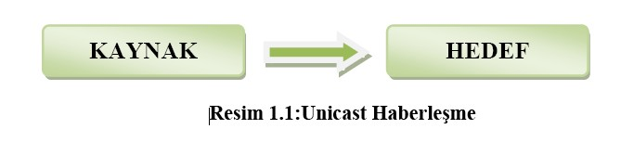
Ipv4 Yayınlar (CAST)
Unicast:Tek bir yöne yapılan yayındır. Kaynak cihaz mesajı, hedefi belirli olan yöne yollar.

Slide 16
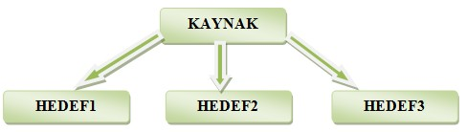
Ipv4 Yayınlar (CAST)
Broadcast :Her yöne yapılan yayındır. Belirli bir hedef yoktur, kaynak cihaz mesajı sistemdeki tüm cihazlara gönderir. Ağa bağlanan bilgisayar çevresindeki diğer bilgisayarları tanımak için sinyal yayar.
Bilgisayarlar ağa ilk girişlerinde broadcast yayın yaparlar.

Slide 17
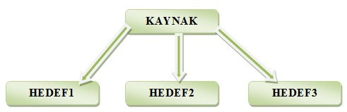
Ipv4 Yayınlar (CAST)
Multicast :Çok yöne yapılan yayındır. Kaynak cihaz, mesajı ağda belirlediği hedef cihazlara gönderir. Böylece ağda gereksiz bir trafik oluşmaz.

Slide 18
Adres Türleri
Özel Adresler: Bazı adresler belirli amaçlarda kullanılmak üzere ayrılmıştır.
Bunlara özel adresler denir. Bu adresler internete bağlı olmayan makinelerde, ya da internet bağlantısını proxy server veya NAT aracılığıyla sağlayan iç networkte bulunan makinelerde kullanılabilir.
Yani bu adresler internete direk bağlı makinelerde kullanılamaz.

Slide 19
Adres Türleri
Bazı özel IP adresleri:
10.0.0.0 - 10.255.255.254
172.16.0.0 - 172.31.255.254
192.168.0.0 - 192.168.255.254
Örneğin bankalar geniş ağlara sahiptir ve bankacılık işlemlerinin yürümesi için kendi aralarında bağlantının olması yeterlidir.
Bu tip kurumlar özel IP adreslerini kullanırlar.

Slide 20
Adres Türleri
Sistemde Ip adresi alamayan bir cihaz var ise 0.0.0.0 adresini alır ve yeni bir IP adresi alana kadar bu adres ile devam eder.
Eğer bir IP adresinin host kısmı sıfır “0” ise bu adres ağ ortamını tanımlamış olur.
Router’lar ağ tablolarına bakarak yönlendirme yaparlar.

Slide 21
Adres Türleri
Bir IP adresinin host kısmı 255 ise bu adres bir broadcast adrestir.
Ağ’daki tüm host’lara yayın yapar.
IP adresi 224 ile başlıyor ise bu adres multicast adrestir yani ağda belirlenen hedef cihazlara bir kerede mesaj göndermeyi sağlar.

Slide 22
Adres Türleri
127.0.0.1 adresi yerel hostu tanımlayan Loopback adrestir.
TCP/IP adresinin düzgün çalışıp çalışmadığını kontrol etmek amacıyla kullanılır.

Slide 23
Genel Adresler
Genel adresler, özel adresler gibi önceden belirlenmiş amaçlar için değil, ağa bağlı
tüm cihazların birbirleriyle iletişimde bulunabilmelerini sağlar.

Slide 24
Ip Sınıfları ve Subnet Mask
Kurulacak bir ağ sisteminde yönlendirmelerin ve mesaj alış-verişlerinin düzgün bir şekilde yapılabilmesi için IP adres yapısının
sınıflandırılması gerekmektedir.
Kullanılan IP sınıfında önemli olan ağdaki ihtiyacın en üst düzeyde karşılanabiliyor olmasıdır.

Slide 25
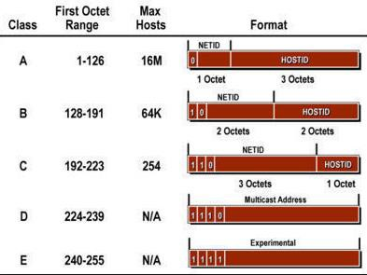
Ip Sınıfları ve Subnet Mask
Adres uzayı A, B, C, D ve E olarak adlandırılan sınıflara ayrılmıştır.
IP adreslerinin sınıflandırılması
sayesinde ağdaki trafik ve router’lara yerleştirilen yönlendirme bilgileri azalmıştır.

Slide 26
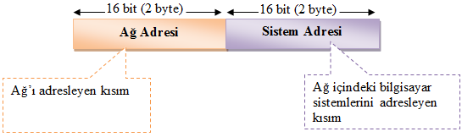
Ip Sınıfları ve Subnet Mask
Bu yöntemde adresler aşağıdaki şekilde görüldüğü gibi iki parçaya ayrılır; parçanın soldaki kısmı ağ adresi (network address), sağdaki kısmı ise sistem adresi (host address) olarak adlandırılır.

Slide 27
Ip Sınıfları ve Subnet Mask
Yönlendiriciler yani router’lar IP adreslerinin ağ kısımlarına bakarak yönlendirme işlemlerini yaparlar.
Sistem adresi kısmı ise ağın içindeki bilgisayarların adreslerini gösterir. Yani sistem adresi yerel iletişimi sağlarken, ağlar arası
iletişimde ağ adresi kullanılır.
Bir bilgisayar hangi ağda olduğunu anlamak için subnet mask’ı kullanır. Subnet mask yanlış girilirse bilgisayarın ağla olan iletişimi de kopar.

Slide 28
Ip Sınıfları ve Subnet Mask
Bir host’un gerçek ağ adresini ve host adresini bulabilmek için yani kaç bitinin ağ’a kaç bitinin host’a ait olduğunu bulabilmek için IP adresi ve IP sınıfına ait ağ maskesi mantıksal VE (AND) işlemine sokulur.
Örnek: 123.34.0.1 adresinin ağ maskesi 255.255.0.0 ise, ilgili IP adresin ağ kısmı ve sistem adresi aşağıdaki gibi hesaplanır;

Slide 29
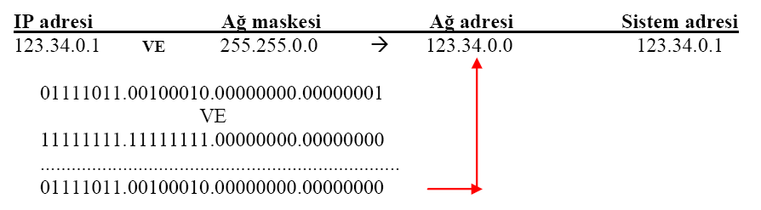
Ip Sınıfları ve Subnet Mask
Not: IP adresi ile ağ maskesi bitleri VE (AND) işlemine sokulur. Böylece ağ maskesinin 0 (sıfır) olan bitleri aynı seviyedeki IP adres bitlerini
sıfırlar; 1 olan bitleri ise, aynı seviyedeki IP adres bitlerini etkilemez.

Slide 30
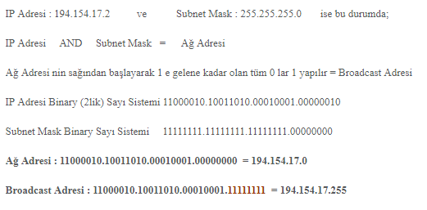
Ip Sınıfları ve Subnet Mask

Slide 31
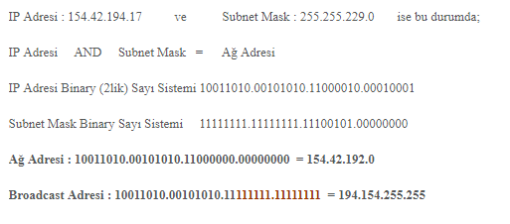
Ip Sınıfları ve Subnet Mask

Slide 32
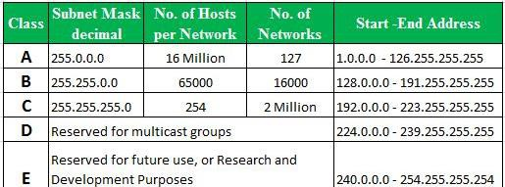
Ip Sınıfları ve Subnet Mask
Sınıflamalı adreslemede A, B, C ve D ve E olarak adlandırılan 5 değişik sınıf vardır.
Her sınıf, farklı büyüklükte ağlara cevap verecek ölçüde IP adresine sahip olup A en büyük
olanıdır. E sınıfı saklı tutulmuştur.

Slide 33
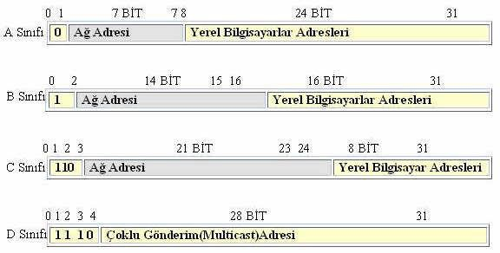
Ip Sınıfları ve Subnet Mask

Slide 34
Ip Sınıfları ve Subnet Mask
Her sınıf için tanımlanabilecek maksimum sayıda bilgisayar adedi vardır.
Bu bilgisayarlar internet ortamında “host” diye adlandırılır.
Her bir sınıf için tanımlanabilecek host sayısı şekilsel olarak aşağıda belirtilmiştir.

Slide 35
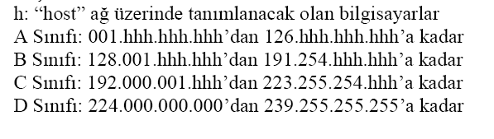
Ip Sınıfları ve Subnet Mask

Slide 36
A Sınıfı
A sınıfı adres 16 milyon kullanıcı adresi barındıran geniş ağlar için kullanılan adres sınıfıdır.
Sadece ilk oktet ağı temsil eder diğer üç oktet kullanıcıları temsil eder.
İlk bit her zaman “0” dır. 127.0.0.0 adresi haricinde her adresi kullanabilir.
Bu adres ise makinelerin kendilerine paket göndererek test amaçlı kullanılır.

Slide 37
B Sınıfı Adres
B sınıfı adres 4 oktetin ilk ikisini kullanarak adresleme yapan sınıftır.
İlk oktetin ilk iki biti her zaman “10” dır. Buda 128 ile 191 arasındaki adresleri kullanabileceği anlamına gelir.
B sınıfı her biri 65 534 bilgisayar içeren 16 382 tane alt ağa izin verir.
Bu tür adres alanı büyük ve orta büyüklükte ağlar için kullanılır. Birçok büyük üniversite ve ISS’ ler bu tür adres alanına sahiptir.

Slide 38
C Sınıfı Adres
C sınıfı adres küçük ağlar için kullanılır.
En fazla 254 kullanıcılı ağlar içindir.
İlk oktetin ilk üç biti “110” dır.
192 ile 223 arasını kullanabilir.

Slide 39
D ve E Sınıfı Adres
D sınıfı adreste ilk dört bit “1110” dır. 224 ile 239 arasını kullanabilir.
IETF (Internet Engineering Task Force) E sınıfı adresleri kendi özel araştırmaları için kendilerine ayırmışlardır.
E sınıfı adres internette kullanılamaz.
240 ile 255 arası bu adres sınıfı için ayrılmıştır.

Slide 40
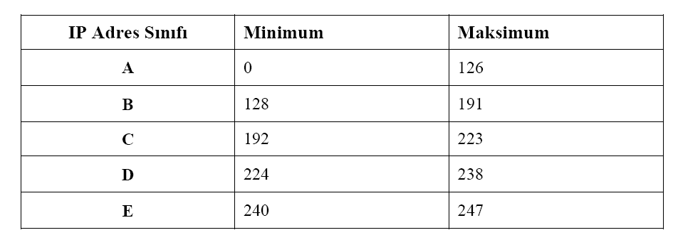
D ve E Sınıfı Adres

Slide 41
Kaynakça
1- Ağ Temelleri Ders Modülleri– MEGEP MEB (2011)

